Slide 1
Тема: Тела, вещества, частицы.

Slide 2
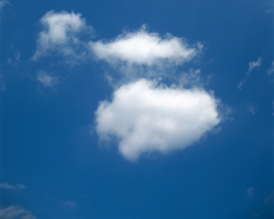
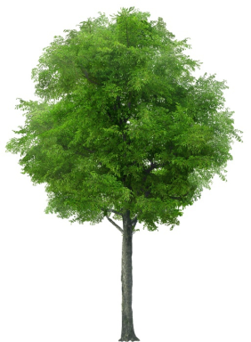
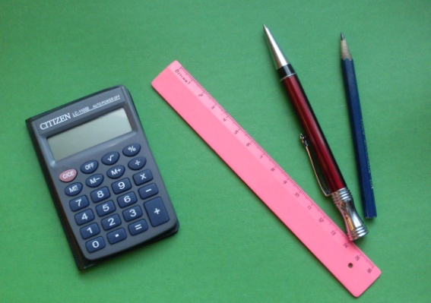
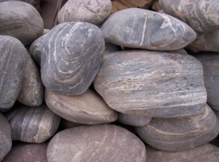
Тела, вещества, частицы.
Тела – это все предметы, окружающие нас.
Тела
естественные
искусственные

Slide 3
Тела, вещества, частицы.
Вещества
твёрдые
жидкие
газообразные
стекло
вода
природный газ
сталь
ртуть
кислород
сахар
гелий

Slide 4
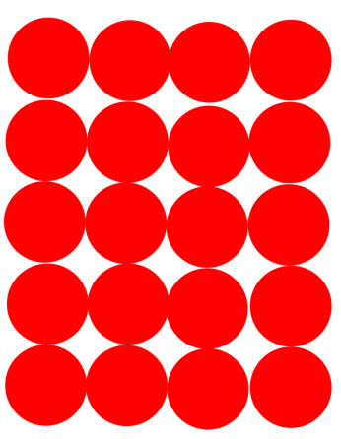
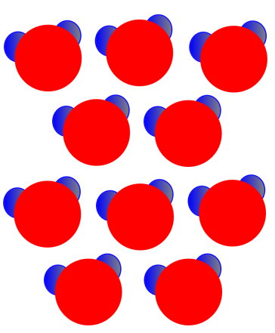
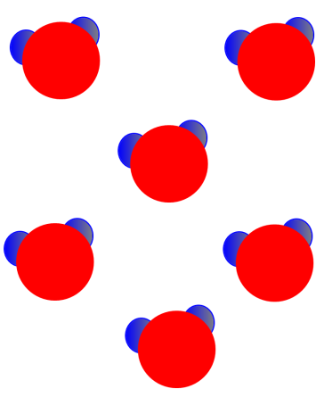
Тела, вещества, частицы.
Тела, вещества, частицы.
тела
вещества
частицы
Частицы в
твёрдых
веществах
Частицы в
жидких
веществах
Частицы в
газообразных
веществах

Slide 5
Итог
естественные
тела
искусственные
вещества
твёрдые
газообразные
жидкие
частицы

